Slide 1

الگوریتم تصادفی برای خوشه بندی یکه آنلاین
سپیده آقاملائی

Slide 2
الگوریتم آنلاین
الگوریتم آنلاین
  بدون اینکه در مورد آینده اطلاعات کامل داشته باشد کار می کند.
  با دنباله ای از رویدادها کار می کند.
  رویدادهای آینده برای الگوریتم نامعلوم است.
  الگوریتم باید هر بار به یک رویداد پاسخ بدهد. رویداد بعدی پس از پاسخ الگوریتم به رویداد قبلی می رسد.
رفتار الگوریتم آنلاین را با الگوریتم آفلاین بهینه OPT که دنباله ی رویدادها را می داند مقایسه می کنیم.
  الگوریتم آفلاین مشخصات دقیق رویدادهای دنباله را می داند.

Slide 3
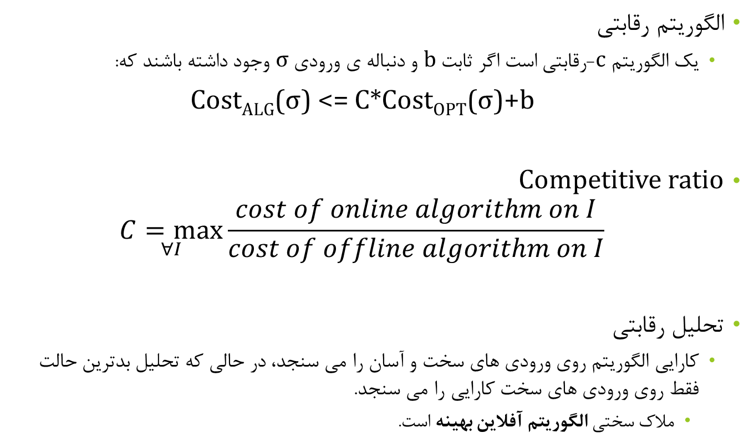
تحلیل الگوریتم آنلاین
الگوریتم رقابتی
  یک الگوریتم c-رقابتی است اگر ثابت b و دنباله ی ورودی σ وجود داشته باشند که:
  Cost_{ALG}(σ) <= C*Cost_{OPT}(σ)+b
Competitive ratio
  $$\underset{∀I}{C=max}{\frac{cost of online algorithm on I}{cost of offline algorithm on I}}$$
تحلیل رقابتی
  کارایی الگوریتم روی ورودی های سخت و آسان را می سنجد، در حالی که تحلیل بدترین حالت فقط روی ورودی های سخت کارایی را می سنجد.
    ملاک سختی الگوریتم آفلاین بهینه است.

Slide 4
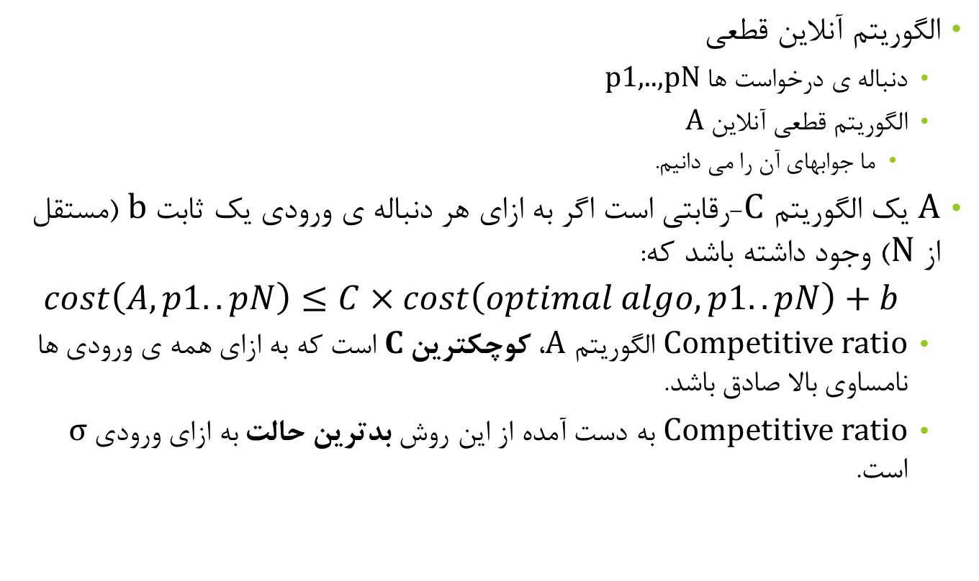
تحلیل الگوریتمهای آنلاین
الگوریتم آنلاین قطعی
  دنباله ی درخواست ها p1,..,pN
  الگوریتم قطعی آنلاین A
    ما جوابهای آن را می دانیم.
A یک الگوریتم C-رقابتی است اگر به ازای هر دنباله ی ورودی یک ثابت b (مستقل از N) وجود داشته باشد که:
  $$cost\left(A,p1..pN\right)≤C×cost\left(optimal algo, p1..pN\right)+b$$
  Competitive ratio الگوریتم A، کوچکترین C است که به ازای همه ی ورودی ها نامساوی بالا صادق باشد.
  Competitive ratio به دست آمده از این روش بدترین حالت به ازای ورودی σ است.

Slide 5
تحلیل الگوریتمهای آنلاین
الگوریتم تصادفی آنلاین
  الگوریتم تصادفی آنلاین R که روی دنباله ی درخواست p1,…,pN اجرا می شود،
  R انتخاب تصادفی انجام می دهد
  رفتار R را هنگامی که دنباله ی درخواستها توسط یک «رقیب» (adversary) داده شود بررسی می کنیم.
نقش رقیب: افزایش هزینه ی الگوریتم
مدلهای رقیب
  رقیب فراموشکار (Oblivious adversary)
  رقیب تطبیق دهنده (Adaptive adversary)
    آنلاین
    آفلاین

Slide 6
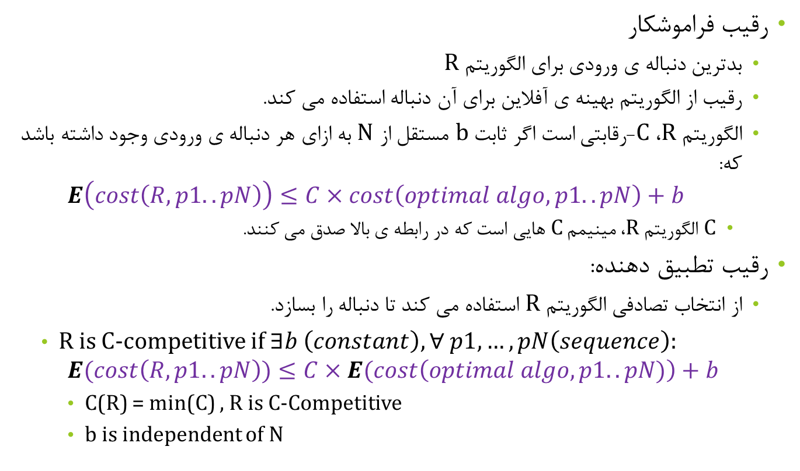
مدلهای رقیب
رقیب فراموشکار
  بدترین دنباله ی ورودی برای الگوریتم R
  رقیب از الگوریتم بهینه ی آفلاین برای آن دنباله استفاده می کند.
  الگوریتم R، C-رقابتی است اگر ثابت b مستقل از N به ازای هر دنباله ی ورودی وجود داشته باشد که:
    $$E\left(cost\left(R,p1..pN\right)\right)≤C×cost\left(optimal algo, p1..pN\right)+b$$
    C الگوریتم R، مینیمم C هایی است که در رابطه ی بالا صدق می کنند.
رقیب تطبیق دهنده:
  از انتخاب تصادفی الگوریتم R استفاده می کند تا دنباله را بسازد.
  R is C-competitive if $∃b \left(constant\right), ∀ p1,…,pN\left(sequence\right):$
    $$E(cost\left(R,p1..pN\right))≤C×E(cost\left(optimal algo, p1..pN)\right)+b$$
    C(R) = min(C) , R is C-Competitive
    b is independent of N

Slide 7
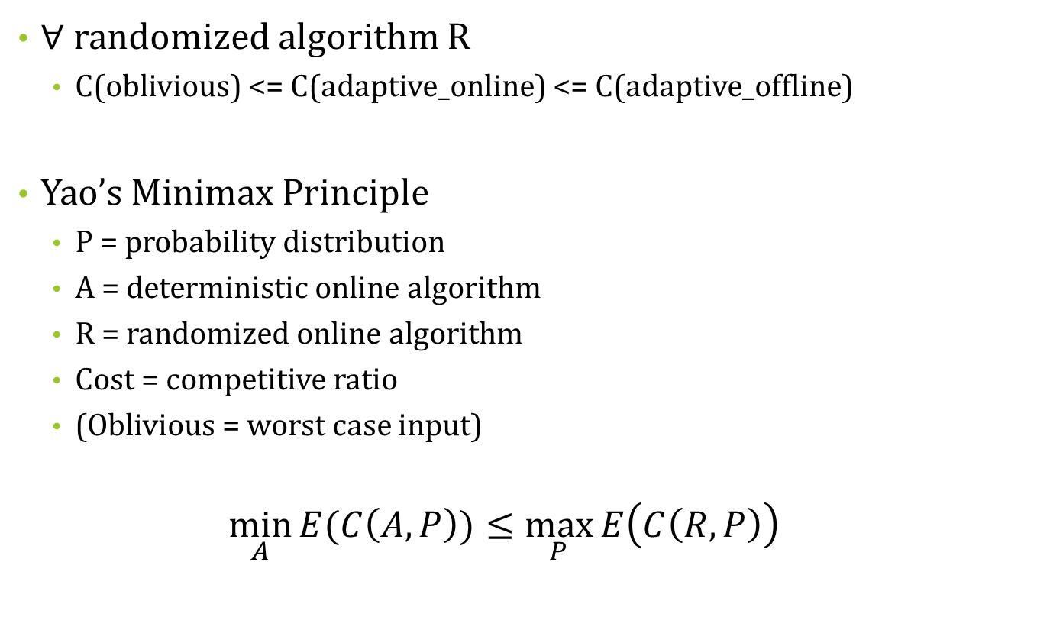
قضیه Yao
$∀$ randomized algorithm R
  C(oblivious) <= C(adaptive_online) <= C(adaptive_offline)
Yao’s Minimax Principle
  P = probability distribution
  A = deterministic online algorithm
  R = randomized online algorithm
  Cost = competitive ratio
  (Oblivious = worst case input)
  $$\min_{A}{E(C\left(A,P\right))}≤\max_{P}{E\left(C\left(R,P\right)\right)}$$

Slide 8
مساله ی خوشه بندی یکه 1بعدی
تعریف: n نقطه داریم، نقاط را با بازه های به طول حداکثر 1 بپوشانید طوری که تعداد بازه ها مینیمم شود و این کار را به صورت آنلاین انجام دهید.
یک بعدی
مثال جزوه
وقتی یک نقطه اضافه می شود،
  اگر قبلا درون یک خوشه (بازه) می افتد، آن را به آن بازه اضافه کن.
  در غیر این صورت یک خوشه ی جدید برای آن بساز.

Slide 9
الگوریتم های خوشه بندی یکه آنلاین
تفاوت الگوریتم ها روی ساختن خوشه ی جدید است:
دارای مرکز (centered)
  یک بازه به مرکز p بساز
Grid
  یک خانه ی Grid به شکل بازه ی [i,i+1) را اضافه کن.
حریصانه:
  هر خوشه ای شامل p. (خوشه می تواند حرکت کند، فقط مهم این است که شامل p شود.)

Slide 10
کران پایین با قضیه Yao
کران پایین 2 برای competitive ratio هر الگوریتم خوشه بندی تصادفی (و قطعی) آنلاین یکه در یک بعد برای حالت دارای مرکز و Grid
توزیع ورودی:
  دنباله شامل سه نقطه 1و x و 1+x که x به صورت uniform random از بازه [0,1] انتخاب شده است.
الگوریتم قطعی با بهترین عملکرد:
  جواب بهینه: تعداد خوشه های یک باشد. (جواب: بازه [x,1+x])
  احتمال رخ دادن: صفر (چون بازه های ما دو بازه به مرکز 1 و یکی از x و 1+x هستند./ چون بازه های ما دو بازه به شکل [0,1] و [1,2] هستند.)
  بهترین جوابی که به دست می آوریم: 2 خوشه
  ➔ E(competitive ratio) = 2

Slide 11
قضیه Yao برای کران پایین
Bad example: (1/2, 3/2, …, 2k-1/2), (0,2,…,2k)
  Greedy algorithm: 2k+1 clusters
  Optimal: k+1 clusters
هیچ ترکیبی از این سه الگوریتم نمی تواند به competitive ratio بهتر از 2 برسد.

Slide 12
الگوریتم پنجره تصادفی Rand-window
ایده: گاهی دو نقطه که در دو سلول مختلف هستند بتوانند در یک خوشه باشند. (تصادفی)
  بهبود حالت های بد
الگوریتم:
  همه ی سلول های متوالی Grid را به پنجره های به فرم [2i,2i+2) گروه بندی کن.
  با احتمال ½ همه ی پنجره ها را یک واحد به سمت راست شیفت بده.
  نقاط جدید را به صورت حریصانه اختصاص بده. اگر بیش از یک خوشه شامل نقطه p می شود، آن سلول Grid را انتخاب کن که کاملا درون پنجره شامل p قرار می گیرد.

Slide 13
Rand-Window
P = new point
C = Grid cell containing p
W = Window containing p
Lie in a cluster = inside a cluster
Fit in a cluster = can stretch the cluster to contain p

Slide 14
Cost function
Grid cell x:
  Cost x = # clusters fully contained in x + ½*#clusters crossing x
  Cost is additive: cost(xUy) = cost(x)+cost(y)
Definition:
  Whole cluster= Clusters fully contained in a grid cell
  Crossing clusters=Clusters intersecting two adjacent grid cells
Observation:
  Enclosing intervals of clusters are disjoint
  No grid cell contains 2 whole clusters
    Cost ( grid cell ) <= 1+1/2+1/2 = 2
  If a grid cell c intersects a crossing cluster u1 and a whole cluster u2, then u2 must be opened after u1 has been opened, and after u1 has become a crossing cluster.

Slide 15
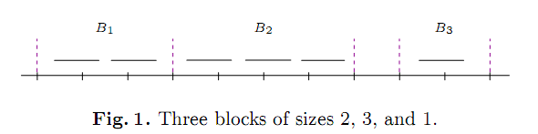
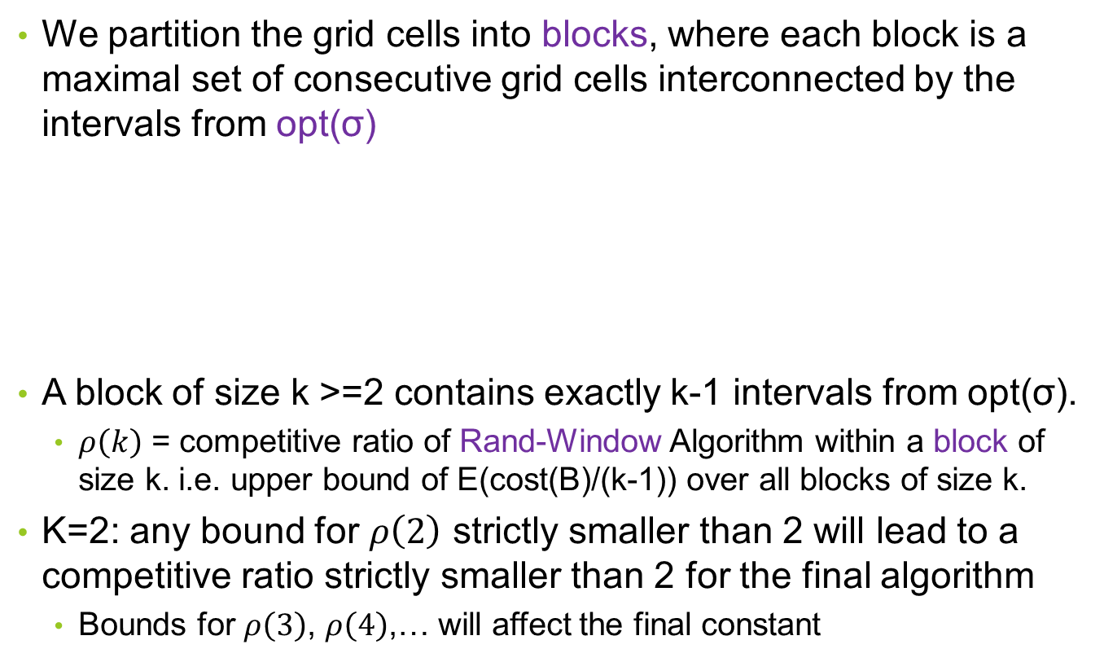
Block
We partition the grid cells into blocks, where each block is a maximal set of consecutive grid cells interconnected by the intervals from opt(σ)
A block of size k >=2 contains exactly k-1 intervals from opt(σ).
  $ρ\left(k\right)$ = competitive ratio of Rand-Window Algorithm within a block of size k. i.e. upper bound of E(cost(B)/(k-1)) over all blocks of size k.
K=2: any bound for $ρ\left(2\right)$ strictly smaller than 2 will lead to a competitive ratio strictly smaller than 2 for the final algorithm
  Bounds for $ρ\left(3\right)$, $ρ\left(4\right)$,… will affect the final constant

Slide 16
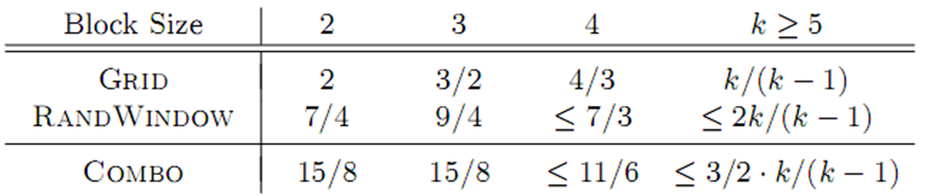
Combined Algorithm (COMBO)
Combine Rand-Window with Grid algorithm
  Randomized online algorithm with competitive ratio < 2
  Only 2 random bits are used at the beginning
With probability ½ run Rand-Window, else run Grid
COMBO is 15/8 competitive (against oblivious adversary)
  Grid algorithm: k clusters within block of size k
    Competitive ratio(within a block of size k) = k/(k-1)
  Competitive ratios: (within a block of size k)

Slide 17
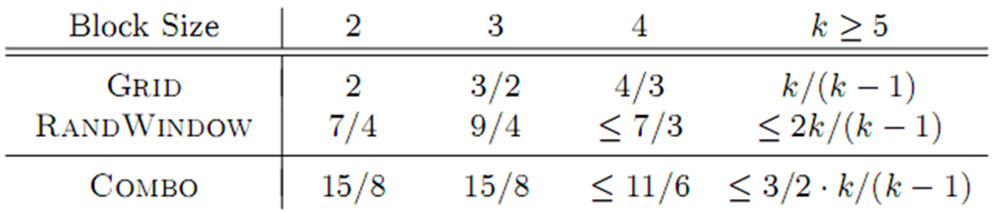
COMBO analysis
Competitive ratio of COMBO within a block <= 15/8
Summing over all blocks (additivity of cost function)
E(total cost) <=15/8*opt(σ)
With probability ½ run Rand-Window, else run Grid

Slide 18
Lower bound
There is a lower bound of 4/3 on the competitive ratio of any randomized algorithm for the online unit clustering algorithm in one dimension (against oblivious adversary).
Proof: Yao’s minimax theorem
  Input: two point sequences p1=(1,2,1/2,5/2) , p2=(1,2,3/2,3/2)
  With probability 2/3 the adversary provides P1, and with probability 1/3 it provides p2
  Deterministic algorithm A.
    First two points provided to A are the same (1,2)
    If A clusters the first 2 points into one cluster, then it uses 3 clusters for P1 and 1 cluster for P2,
      E(Competitive_ratio(A)) = 2/3*(2/3)+1/3*(1)=4/3
    If A clusters the first 2 points into two distinct clusters, then no more clusters are needed to cover the other two points of P1 and P2
      E(competitive_ratio(A)) = 2/3*(1)+1/3*(2)=4/3

Slide 19
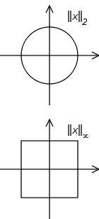
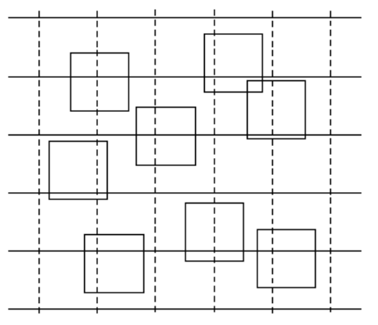
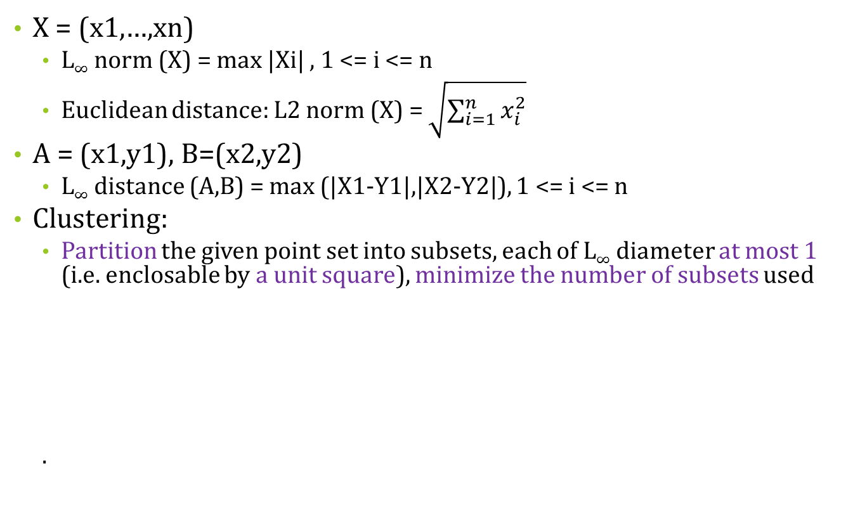
L∞ distance
X = (x1,…,xn)
  L∞ norm (X) = max |Xi| , 1 <= i <= n
  Euclidean distance: L2 norm (X) = $\sqrt{\sum_{i=1}^{n}{x_{i}^{2}}}$
A = (x1,y1), B=(x2,y2)
  L∞ distance (A,B) = max (|X1-Y1|,|X2-Y2|), 1 <= i <= n
Clustering:
  Partition the given point set into subsets, each of L∞ diameter at most 1 (i.e. enclosable by a unit square), minimize the number of subsets used
  .

Slide 20
Lower bound for L∞ distance in 2D
There is a 15/4 competitive algorithm for the online unit clustering problem in L∞ plane.
Proof:
  Online algorithm: use COMBO to find unit clustering Ci for the points inside each horizontal strip i<=y<i+1 (computing Ci = 1D problem)
  Input: sequence σ
    σi =set of points from σ that lie in strip i <= y < i+1
    Zi = optimal unit covering for σi
  Oi = set of unit squares in O that intersect the grid line y=i
  All squares in Oi lie in the strip i-1 <= y <i+1
  |Zi| <= |O(i-1)|+|Oi| ➔ Σ|Zi| <= 2|O| ➔ Σ|Ci| <= 15/8 Σ|Zi| <=15/4 |O|
Can be extended to d>2 dimensions, with ratio 2^d *15/16

Slide 21

Questions?
Reference:
“A Randomized Algorithm for Online Unit Clustering”
Timothy M. Chan and Hamid Zarrabi-Zadeh

